Slide 1
Precise Mind
量化策略
总结汇报

Slide 2
目录
1. 优化模型实证结果
年度财报股池
季度财报股池
2. 数据验证
3. 模型后续发展
回测时间： 2004-2021
调仓频率： 每月调仓一次
配置策略： 等比例

Slide 3
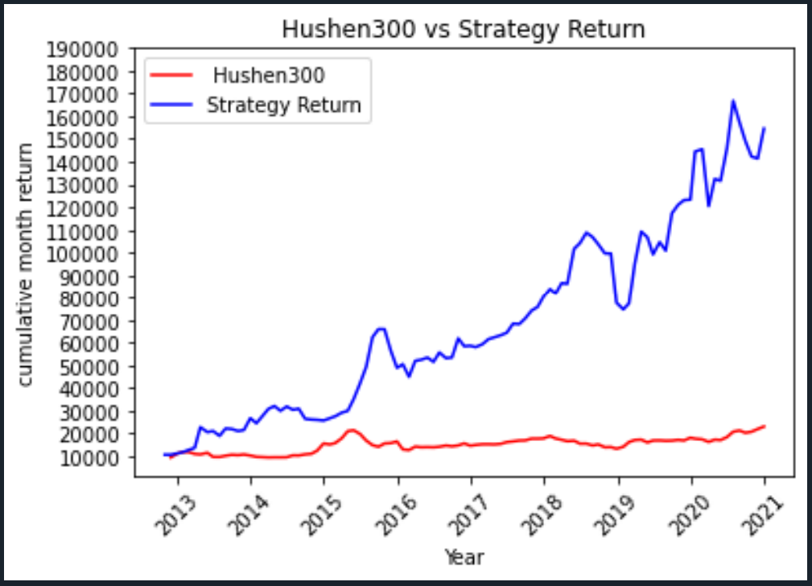
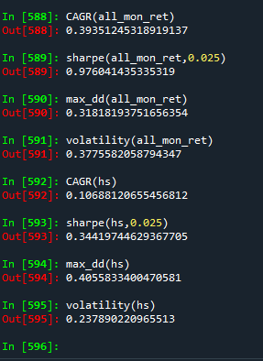
优化模型实证结果： 牛市 2012-2019 （年度财报股池）
CAGR(Strategy): 0. 15
SharpRatio(Strategy): 0. 82
Max-Drawdown(Strategy): 0. 17
CAGR(DJI): 0. 11
SharpRatio(DJI): 0. 77
Max-Drawdown(DJI): 0. 12
CAGR(Strategy): 0.19
SharpRatio(Strategy): 1.23
Max-Drawdown(Strategy): 0.15
CAGR(SP500): 0.12
SharpRatio(SP500): 0.9
Max-Drawdown(SP500): 0.14
CAGR(Strategy): 0.28
SharpRatio(Strategy): 1.31
Max-Drawdown(Strategy): 0.23
CAGR(NDX100): 0.18
SharpRatio(NDX100): 1.12
Max-Drawdown(NDX100): 0.17

Slide 4
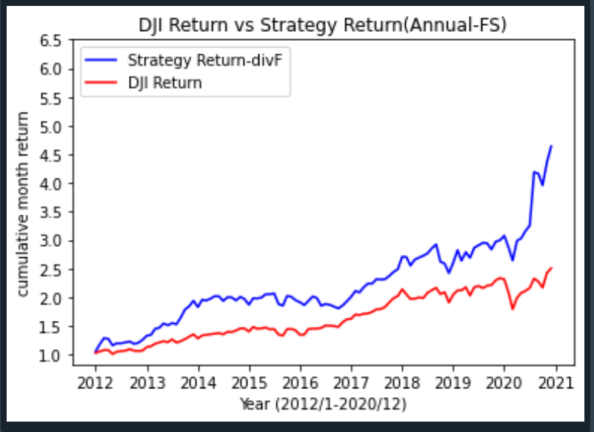
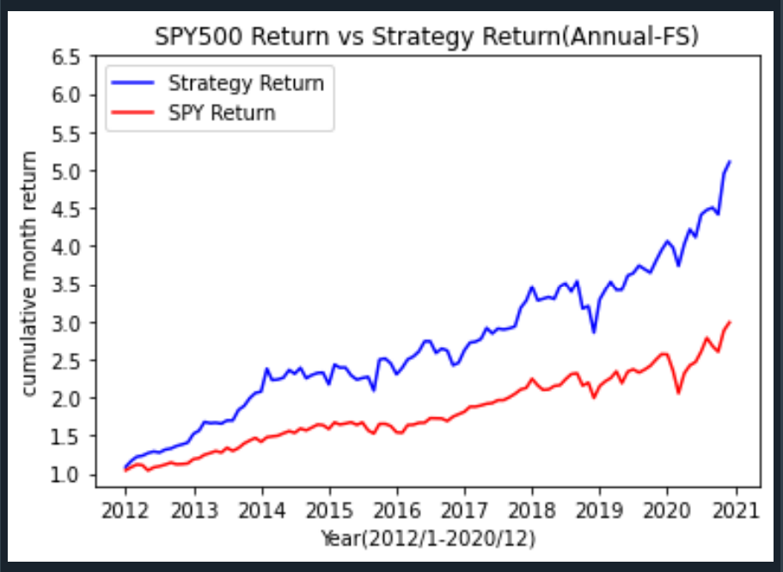
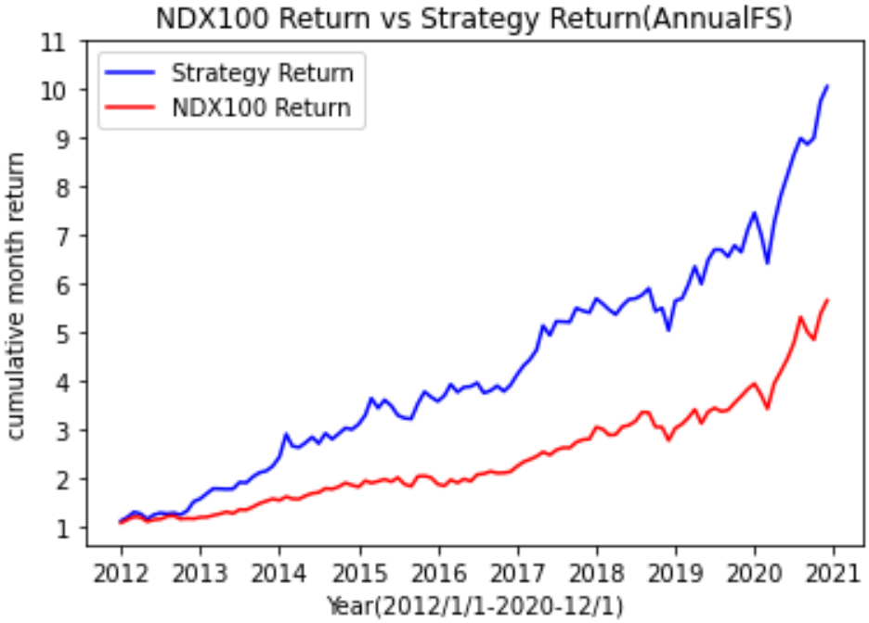
优化模型实证结果： 2012-2020 （年度财报股池）
CAGR(Strategy): 0. 19
SharpRatio(Strategy): 0. 89
Max-Drawdown(Strategy): 0. 17
CAGR(DJI): 0. 11
SharpRatio(DJI): 0. 60
Max-Drawdown(DJI): 0. 23
CAGR(Strategy): 0.20
SharpRatio(Strategy): 1.16
Max-Drawdown(Strategy): 0.15
CAGR(SP500): 0.12
SharpRatio(SP500): 0.78
Max-Drawdown(SP500): 0.20
CAGR(Strategy): 0.29
SharpRatio(Strategy): 1.46
Max-Drawdown(Strategy): 0.21
CAGR(NDX100): 0.21
SharpRatio(NDX100): 1.17
Max-Drawdown(NDX100): 0.17

Slide 5
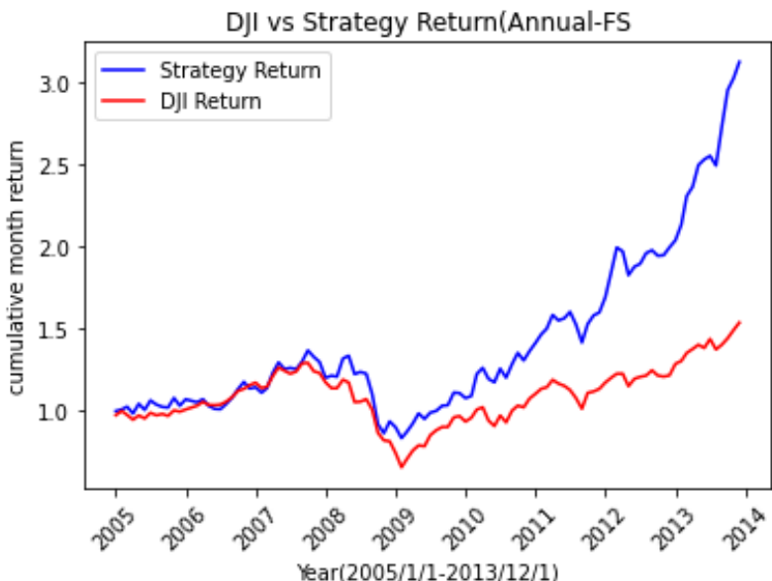
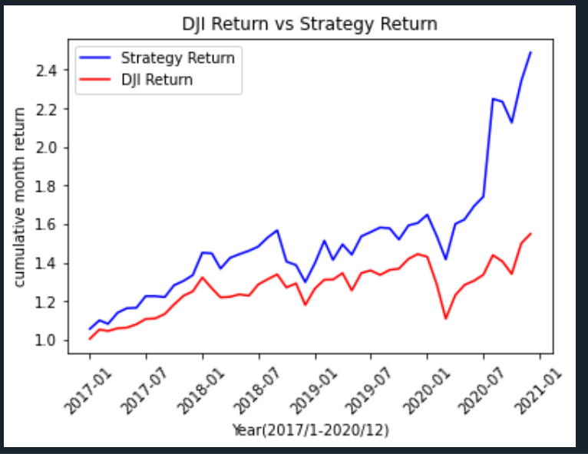
优化模型实证结果： 2004-2014 （年度财报股池）
CAGR(Strategy): 0. 14
SharpRatio(Strategy): 0. 67
Max-Drawdown(Strategy): 0. 39
CAGR(DJI): 0. 05
SharpRatio(DJI): 0. 17
Max-Drawdown(DJI): 0. 49
CAGR(Strategy): 0. 26
SharpRatio(Strategy): 1.06
Max-Drawdown(Strategy): 0. 17
CAGR(DJI): 0. 11
SharpRatio(DJI): 0. 52
Max-Drawdown(DJI): 0. 23

Slide 6
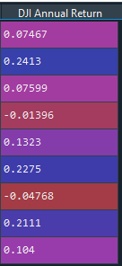
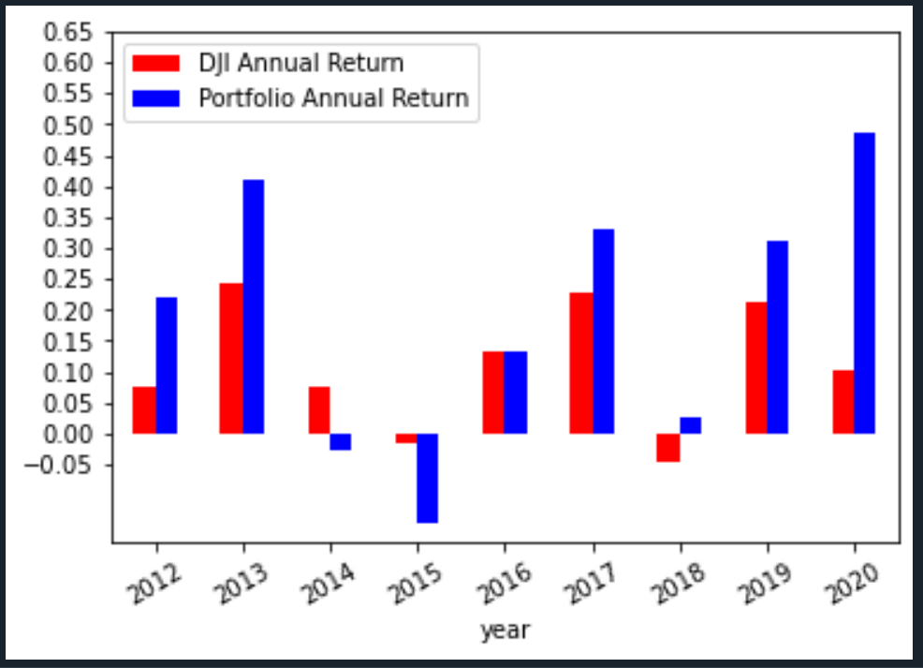
DJI & Portfolio Monthly Returns(%) 2012-2020
DJI & Portfolio Yearly Returns(%)

Slide 7
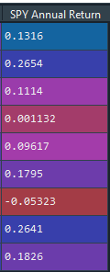
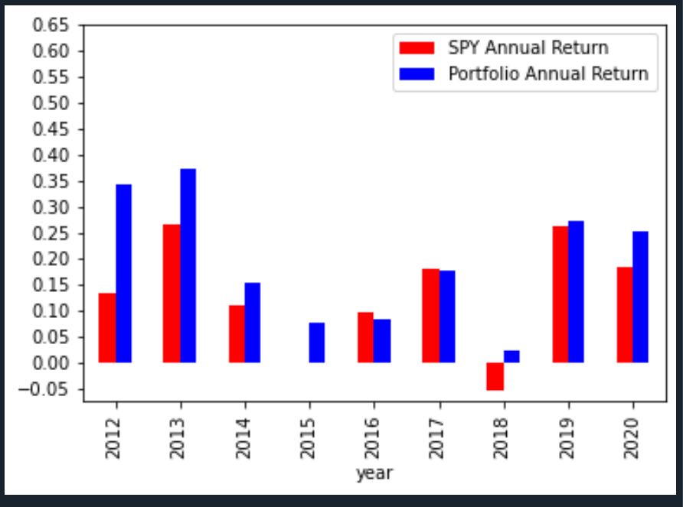
SP500 & Portfolio Monthly Returns(%) 2012-2020
DJI Portfolio Yearly Returns(%)
SP500 & Portfolio Yearly Returns(%)

Slide 8
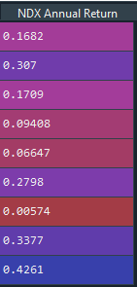
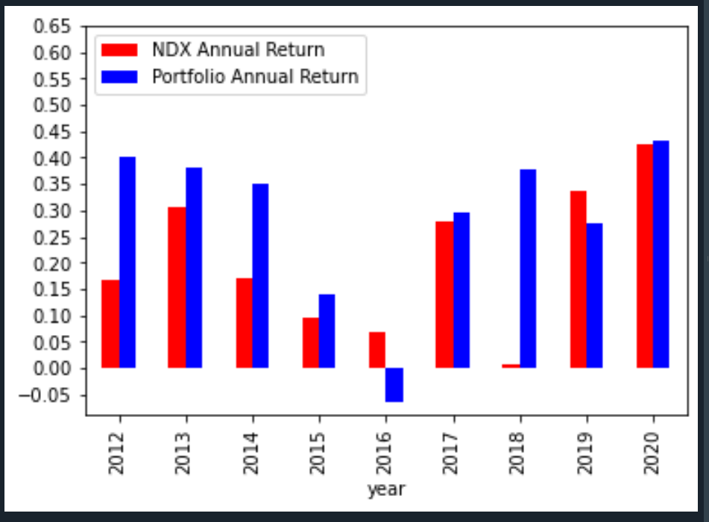
NDX100 & Portfolio Monthly Returns(%) 2012-2020
NDX100 & Portfolio Yearly Returns(%)

Slide 9
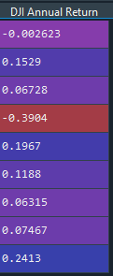
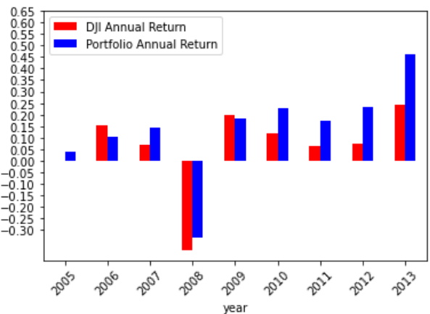
DJI & Portfolio Monthly Returns(%) 2005-2014
DJI & Portfolio Yearly Returns(%)

Slide 10
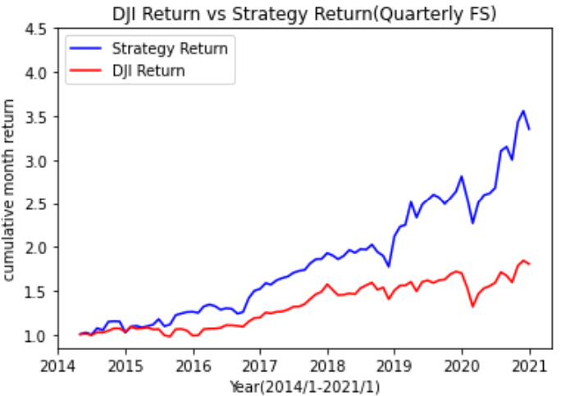
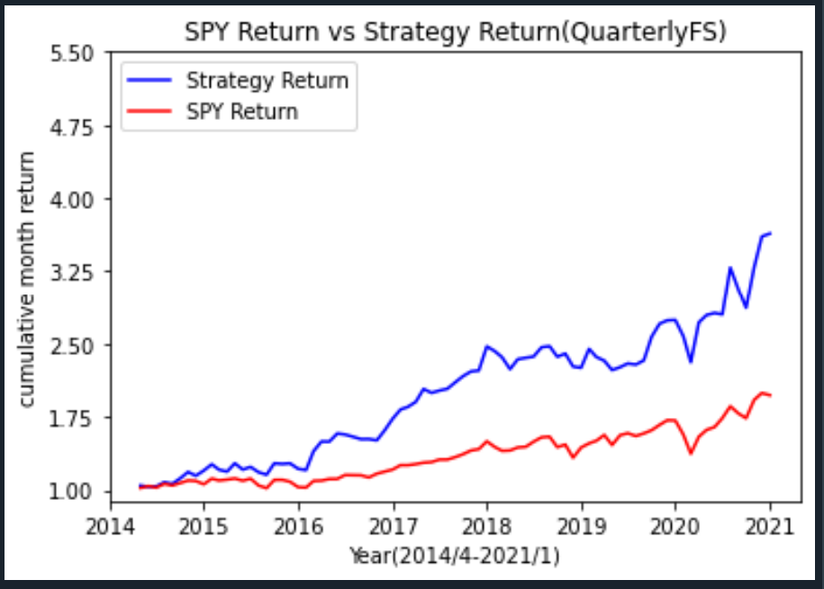
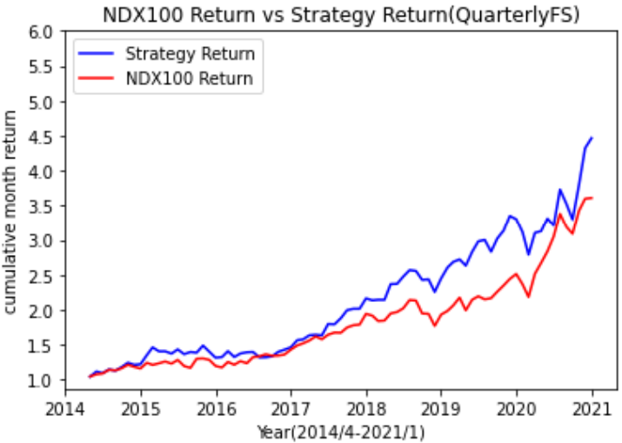
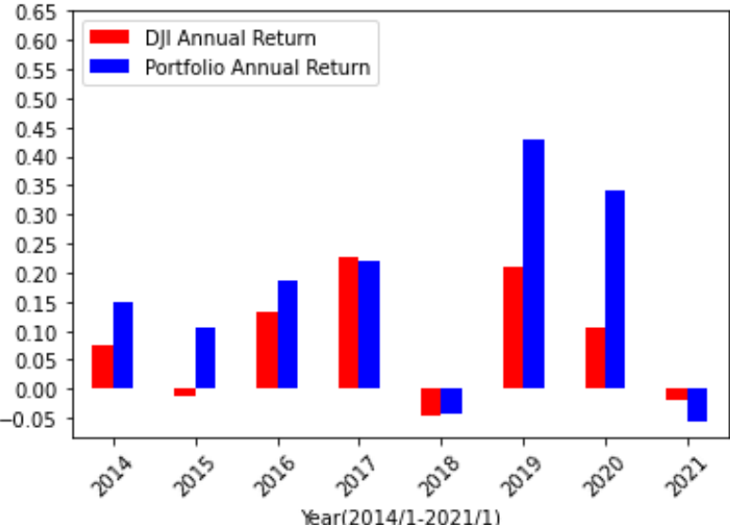
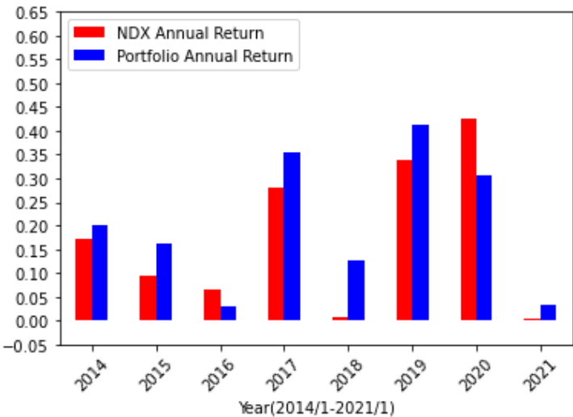
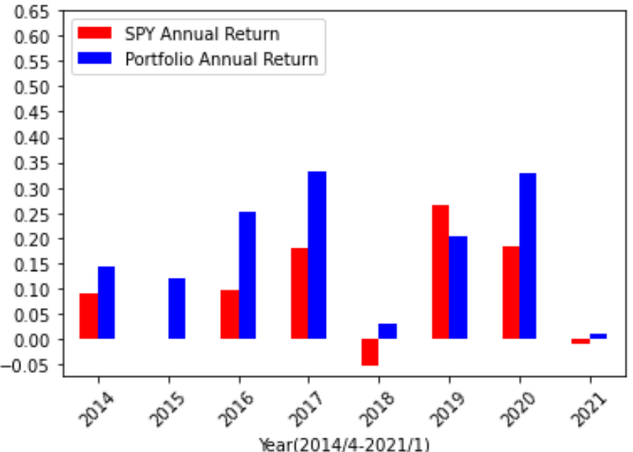
优化模型实证结果： 季度财报股池 2014-2021
CAGR(Strategy): 0.20
SharpRatio(Strategy): 0.91
Max-Drawdown(Strategy): 0.19
CAGR(DJI): 0.09
SharpRatio(DJI): 0.49
Max-Drawdown(DJI): 0.23
CAGR(Strategy): 0. 21
SharpRatio(Strategy): 0. 97
Max-Drawdown(Strategy): 0. 15
CAGR(SPY): 0. 10
SharpRatio(SPY): 0. 56
Max-Drawdown(SPY): 0. 2
CAGR(Strategy): 0.24
SharpRatio(Strategy): 1.09
Max-Drawdown(Strategy): 0.16
CAGR(NDX100): 0.21
SharpRatio(NDX100): 1.09
Max-Drawdown(NDX100): 0.17

Slide 11
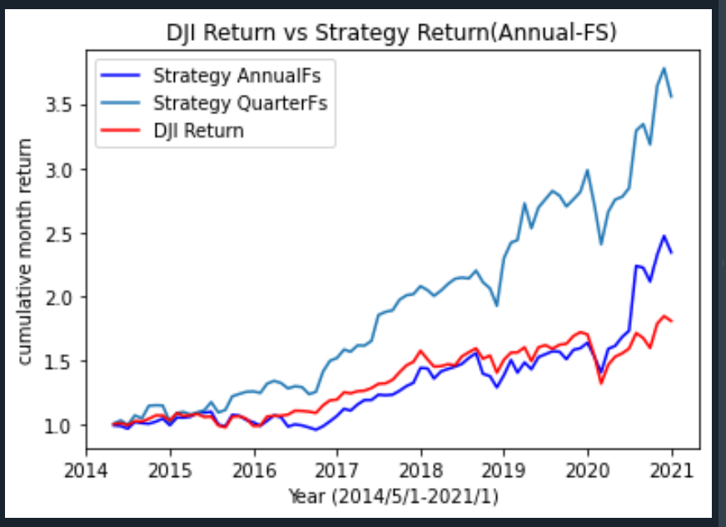
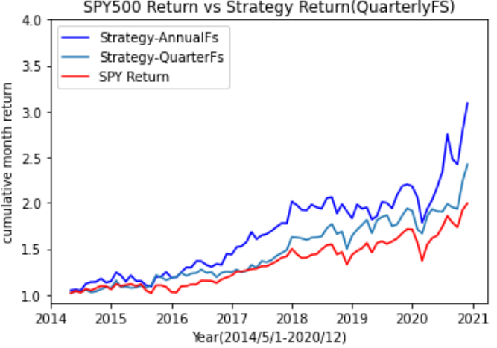
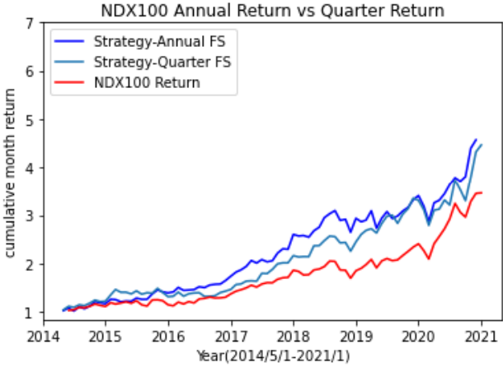
优化模型实证结果： 年度 VS 季度财报股池
CAGR(Strategy-A): 0.13
SharpRatio(Strategy-A)): 0.58
Max-Drawdown(A): 0.17
CAGR(Strategy): 0.23
SharpRatio(Strategy): 0.95
Max-Drawdown(Strategy): 0.19
CAGR(DJI): 0.09
SharpRatio(DJI): 0.49
Max-Drawdown(DJI): 0.23
CAGR(Strategy-A): 0.18
SharpRatio(Strategy-A)): 0.86
Max-Drawdown(A): 0.18
CAGR(Strategy): 0.14
SharpRatio(Strategy): 0.77
Max-Drawdown(Strategy): 0.15
CAGR(SP500): 0.1
SharpRatio(SP500): 0.55
Max-Drawdown(SP500): 0.2
CAGR(Strategy-A): 0.26
SharpRatio(Strategy-A): 1.32
Max-Drawdown(Strategy-A): 0.15
CAGR(Strategy): 0.24
SharpRatio(Strategy): 1.19
Max-Drawdown(Strategy): 0.16
CAGR(NDX100): 0.21
SharpRatio(NDX100): 1.09
Max-Drawdown(NDX100): 0.17
DJI 稳定型股票模型构建更适合于季度财报股池 SP500&NDX100 成长性的股票更适合于年度财报股池

Slide 12
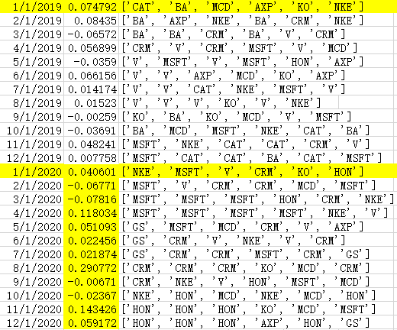
抽样数据验证DJI
投资组合及收益
验证结果

Slide 13
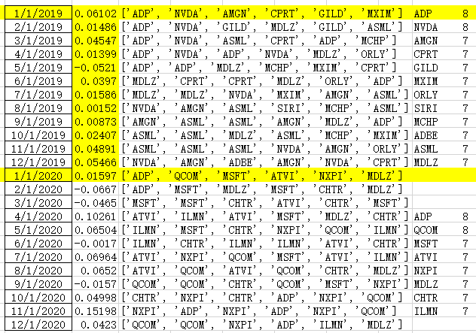
抽样数据验证NDX100
验证结果
投资组合及收益

Slide 14
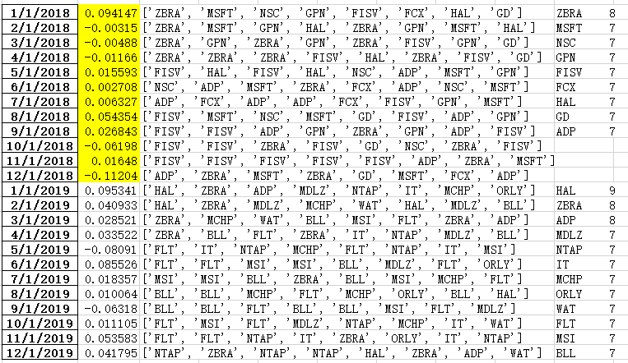
抽样数据验证 SP500
验证结果
投资组合及收益

Slide 15
模型后续的发展：
Markowitz's Modern Portfolio Theory（现代投资组合理论）
Technical Indicators:
趋势（ADX)+量(OBV)

